Slide 1
Chap4. 输入
应用程序以消息形式接受用户的输入
输入种类：
-- 键盘输入
-- 字符输入
-- 鼠标输入
-- 定时器输入
-- 滚动条输入
-- 菜单输入
……

Slide 2
输入消息
键盘输入，鼠标输入，定时器输入
直接对应于硬件的输入；
菜单输入，字符输入，滚动条输入
是响应窗口的非客户区中的键盘或鼠标操作而产生的，或是翻译键盘消息而产生的。

Slide 3
键盘输入
击键→键盘驱动程序→ Windows系统→产生键盘消息
键盘扫描码：与具体设备相关的键编码
虚拟键码：与设备无关的键编码
键盘扫描码→键盘驱动程序→虚拟键码

Slide 4
虚拟键码
VK_…
注: A-Z 0-9 无 VK-… 形式的定义，
它们的虚拟键码就是ASCII码

Slide 5
虚拟键码
VK_RETURN VK_TAB
VK_SHIFT VK_CONTROL
VK_MENU VK_CAPITAL
VK_ESCAPE VK_PRIOR
VK_NEXT VK_INSERT
VK_DELETE VK_NUMLOCK
VK_SCROLL ……

Slide 6
虚拟键码
VK_LBUTTON
VK_RBUTTON

Slide 7
WX 虚拟键码
1. wx.WXK_***
2. For Windows:
import win32con
win32con.VK_***
(自行安装pywin32)
注意：两种方法的值不相同

Slide 8
输入焦点
应用程序仅当它具有“输入焦点”时才能接收到键盘消息。
获取“输入焦点”的方法：用户选中应用窗口；用SetFocus( )指定
获得“输入焦点”时产生WM_SETFOCUS消息，而失去“输入焦点”时产生WM_KILLFOCUS消息

Slide 9
SetFocus
HWND SetFocus( HWND hWnd
// handle to window
);
返回0表示出错，其他表示原具有“输入焦点”窗口的句柄。

Slide 10
GetFocus
HWND GetFocus( );
返回具有“输入焦点”窗口的句柄。

Slide 11
WX
wx.EVT_ACTIVATE
event.GetActive()
frame.SetFocus()
frame.FindFocus()

Slide 12
键盘消息
WM_KEYDOWN
WM_KEYUP
WM_SYSKEYDOWN
WM_SYSKEYUP
系统键 – Alt+Key

Slide 13
键盘消息
wParam : 虚拟键码
lParam : 附加信息

Slide 14
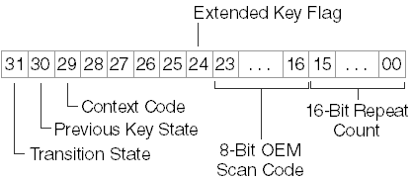
lParam

Slide 15
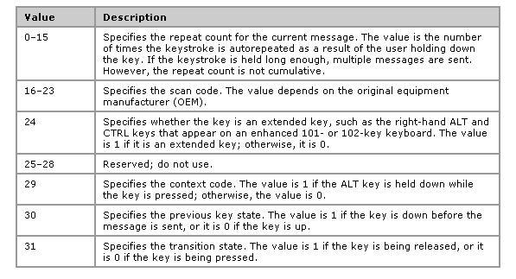
lParam

Slide 16
例
case WM_KEYDOWN:
switch (wParam)
{ case VK_LEFT: … break;
case VK_RIGHT: … break;
case VK_UP: … break;
case VK_DOWN: … break;
}

Slide 17
连续按键
WM_KEYDOWN → WM_KEYDOWN→
WM_KEYDOWN→ … → WM_KEYUP

Slide 18
WX KEY
wx.EVT_KEYDOWN
wx.EVT_KEYUP
event. GetKeyCode()

Slide 19
字符消息
WM_CHAR
WM_KEYDOWN(可打印字符)
WM_CHAR
TranslateMessage( )

Slide 20
消息循环
MSG msg;
while (GetMessage(&msg, NULL, 0, 0))
{
TranslateMessage(&msg);
DispatchMessage(&msg);
}

Slide 21
WM_CHAR
wParam : ANSI码值
lParam : 附加信息
（与WM_KEYDOWN相同）

Slide 22
产生消息举例
A : WM_KEYDOWN (A)
→WM_CHAR ('A' / 'a')
→WM_KEYUP
2. SHIFT A: WM_KEYDOWN (VK_SHIFT)
→ WM_KEYDOWN(A)
→ WM_CHAR('A'/'a')
→ WM_KEYUP
→ WM_KEYUP

Slide 23
产生消息举例
3. A 持续: WM_KEYDOWN (A)
→WM_CHAR ('A' / 'a')
→WM_KEYDOWN (A)
→WM_CHAR ('A' / 'a')
→WM_KEYDOWN (A)
→WM_CHAR ('A' / 'a')
→WM_KEYUP

Slide 24
键盘消息演示
演示：
KeyDemo.c

Slide 25
键盘输入和字符输入
读取字符值时，响应WM_CHAR
读取控制键时，响应WM_KEYDOWN

Slide 26
WX CHAR
wx.EVT_CHAR
event. GetKeyCode()

Slide 27
WX键盘消息演示
演示：
keyDemo4Windows.py

Slide 28
鼠标输入
鼠标操作：
单击
双击
移动
滑轮滚动
……

Slide 29
CS_DBLCLKS
支持双击，注册窗口类时设置风格
CS_DBLCLKS
双击是500ms内的两次单击
BOOL SetDoubleClickTime( UINT uInterval
// double-click interval
);
// 0 表示 500
可改变500ms间隔，并对整个系统生效。

Slide 30
鼠标消息
客户区消息
非客户区消息
（系统缺省处理,WM_NC开头）

Slide 31
客户区鼠标消息
WM_MOUSEMOVE
WM_MOUSEWHEEL
WM_LBUTTONDOWN
WM_LBUTTONUP
WM_LBUTTONDBLCLK
WM_R…

Slide 32
lParam
消息参数：
lParam : (y,x)坐标，可小于 0 (表示在窗口外)，也可大于窗口大小。
x
y

Slide 33
wParam
消息参数：
wParam : 鼠标和键盘(Shift、Crtl等)的状态。
MK_SHIFT
MK_CONTROL
MK_LBUTTON
MK_RBUTTON

Slide 34
wParam
case WM_LBUTTONDOWN:
if (wParam & MK_CONTROL)
MessageBox(NULL,"",
"Crtl+Lbutton",…);

Slide 35
键盘状态
也可使用GetKeyState来读取按键状态：
GetKeyState(VK_…)返回<0表示相应按键按下
case WM_LBUTTONDOWN:
if (GetKeyState(VK_CONTROL)<0)
MessageBox(NULL,"",
"Crtl+Lbutton",…);

Slide 36
MOUSEMOVE
WM_MOUSEMOVE消息产生的频率依赖于鼠标设备和移动速度。

Slide 37
拖动
Dragging
问题： 什么消息？

Slide 38
鼠标消息
在非活动窗口中单击，则变为活动窗口，并得到WM_LBUTTONDOWN消息。
在其他窗口中按下鼠标键，然后移动到当前窗口，则只得到WM_LBUTTONUP消息。
在当前窗口中按下鼠标键，然后移动到其他窗口，则只得到WM_LBUTTONDOWN和一些WM_MOUSEMOVE消息。

Slide 39
鼠标捕获
如要连续得到鼠标消息，则可以“捕获”鼠标。
HWND SetCapture( HWND hWnd );
BOOL ReleaseCapture( VOID );

Slide 40
鼠标输入示例程序
程序7-1 connect.c

Slide 41
鼠标输入示例程序
程序7-1 connect.c
问题：改正connect.c的错误

Slide 42
鼠标输入示例程序
程序7-6 blockout1.c 与 blockout2.c
问题：改正blockout2.c的错误

Slide 43
鼠标输入示例程序
程序7-8 sysmets.c
WM_MOUSEWHEEL 等同于滚动条
LOWORD(wParam) key states
HIWORD(wParam) wheel rotation +, -120
lParam mouse position

Slide 44
WX MOUSE
wx.EVT_MOTION
wx.EVT_LEFT_DOWN _UP _DCLICK
……
wx.EVT_MOUSEWHELL
wx.EVT_ENTER_WINDOW
wx.EVT_LEAVE_WINDOW

Slide 45
WX MOUSE
evt.GetPosition()
evt.LeftIsDown()

Slide 46
WX MOUSE
frame.CaptureMouse()
frame.ReleaseMouse()
frame.HasCapture()

Slide 47
WX鼠标输入示例程序
mouseDemo.py
connect.py
BlockOut.py

Slide 48
定时器输入
WM_TIMER消息
SetTimer设置定时器
KillTimer取消定时器
对WM_TIMER消息进行响应或设置定时器处理的回调函数

Slide 49
定时器的硬件基础
内部时钟
分辨率10ms左右
定时器依赖于系统时钟，并不是很精确的，并且在消息队列中的WM_TIMER消息有可能不会及时得到响应，甚至丢失。

Slide 50
定时器
UINT_PTR SetTimer(
HWND hWnd,// handle to window
UINT_PTR nIDEvent,// timer identifier
UINT uElapse,// time-out value
TIMERPROC lpTimerFunc// timer procedure
);

Slide 51
例
SetTimer(
hwnd, // handle to main window
IDT_TIMER1, // timer identifier
10000, // 10-second interval
(TIMERPROC) NULL); // no timer callback
SetTimer(
hwnd, // handle to main window
IDT_TIMER2, // timer identifier
300000, // 5-minute interval
(TIMERPROC) NULL); // no timer callback

Slide 52
例
SetTimer(
hwnd, // handle to main window
IDT_TIMER3, // timer identifier
5000, // 5-second interval
(TIMERPROC) MyTimerProc);
// timer callback

Slide 53
重新设置定时间隔
再次使用SetTimer。
如：
SetTimer(hWnd,IDT_TIMER1,100,NULL);
SetTimer(hWnd,IDT_TIMER1,500,NULL);

Slide 54
定时器
BOOL KillTimer(
HWND hWnd, // handle to window
UINT_PTR uIDEvent // timer identifier
);

Slide 55
例
KillTimer(hwnd, IDT_TIMER1);
KillTimer(hwnd, IDT_TIMER2);
KillTimer(hwnd, IDT_TIMER3);

Slide 56
定时器的响应
在窗口过程中处理WM_TIMER
定义一个定时器处理回调函数

Slide 57
处理WM_TIMER
case WM_TIMER:
switch (wParam)
{
case IDT_TIMER1:
时钟1的处理
break ;
case IDT_TIMER2:
时钟2的处理
break ;
……
}
break;

Slide 58
定义定时器回调函数
VOID CALLBACK TimerProc(
HWND hwnd, // handle to window
UINT uMsg, // WM_TIMER message
UINT_PTR idEvent, // timer identifier
DWORD dwTime // current system time
);

Slide 59
定时器输入示例程序
程序8-1 beeper1.c

Slide 60
定时器输入示例程序
BOOL MessageBeep(
UINT uType // sound type
);

Slide 61
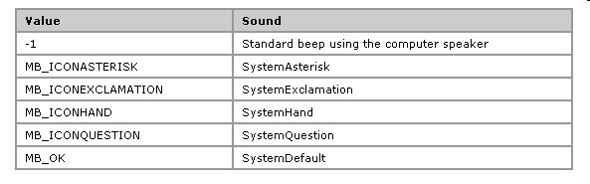
定时器输入示例程序

Slide 62
定时器输入示例程序
GetClientRect(HWND,RECT*);
获取客户区大小
FillRect(HDC,RECT*,HBRUSH);

Slide 63
定时器输入示例程序
程序8-2 beeper2.c

Slide 64
WX TIMER
wx.EVT_TIMER
timer = wx.Timer(frame)
timer.Start(elapse)
timer.Stop()

Slide 65
滚动条输入
水平滚动条WS_HSCROLL
垂直滚动条WS_VSCROLL
Windows处理所有有关滚动条的鼠标操作

Slide 66
滚动条输入
hWnd = CreateWindow ("scroll", "Scroll demo"), WS_OVERLAPPEDWINDOW | WS_HSCROLL | WS_VSCROLL, CW_USEDEFAULT, CW_USEDEFAULT, CW_USEDEFAULT, CW_USEDEFAULT, NULL, NULL, hInstance, NULL) ;

Slide 67
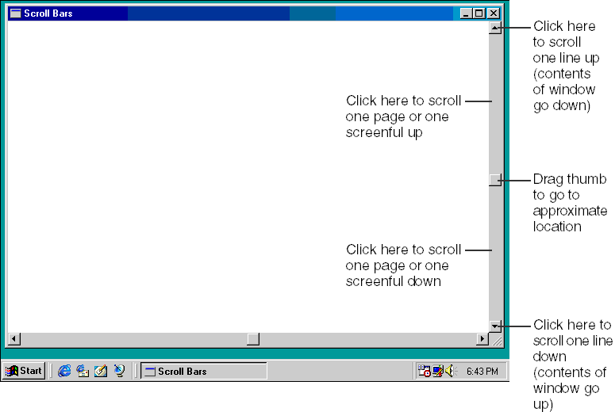

Slide 68
滚动条输入
滚动条的范围（用nMin/nMax表示）
缺省值为[0，100]
滚动块的位置（用nPos表示)
用SetScrollInfo改变滚动条的范围和位置。

Slide 69
滚动条输入
int SetScrollInfo(
HWND hwnd, // handle to window
int fnBar, // scroll bar type
LPCSCROLLINFO lpsi, // scroll parameters
BOOL fRedraw // redraw flag
);

Slide 70
滚动条输入
scroll bar type
* SB_HORI
* SB_VERT

Slide 71
滚动条输入
typedef struct tagSCROLLINFO
{ UINT cbSize;
UINT fMask;
int nMin;
int nMax;
UINT nPage;
int nPos;
int nTrackPos;
} SCROLLINFO, *LPSCROLLINFO; typedef SCROLLINFO CONST *LPCSCROLLINFO;

Slide 72
滚动条输入
fMask
* SIF_RANGE
* SIF_POS
* SIF_PAGE
* SIF_ALL
* ……

Slide 73
滚动条输入
SCROLLINFO si;
case WM_SIZE:
TotalLines=…;
si.cbSize=sizeof(si);
si.fMask=SIF_RANGE;
si.nMin=0;
si.nMax=TotalLines-1;
SetScrollInfo(hWnd,SB_VERT,&si,TRUE);

Slide 74
滚动条输入
SCROLLINFO si;
case WM_CREATE:
si.cbSize=sizeof(si);
si.fMask=SIF_POS;
si.nPos=0;
SetScrollInfo(hWnd,SB_VERT,&si,TRUE);

Slide 75
使用滚动条
设置范围和位置
处理滚动条消息
更新滚动块位置
更新客户区的相应显示内容

Slide 76
滚动条消息
WM_HSCROLL
WM_VSCROLL
LOWORD(wParam): 通知码

Slide 77
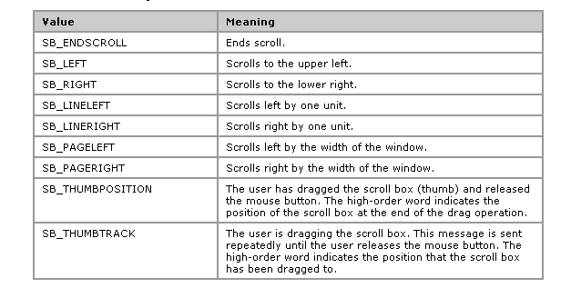
通知码

Slide 78
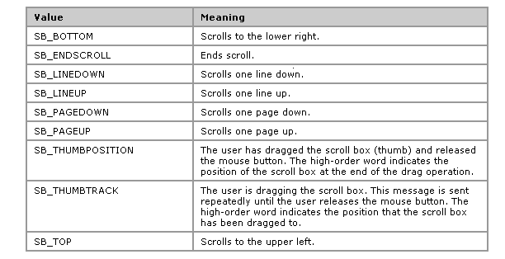
通知码

Slide 79
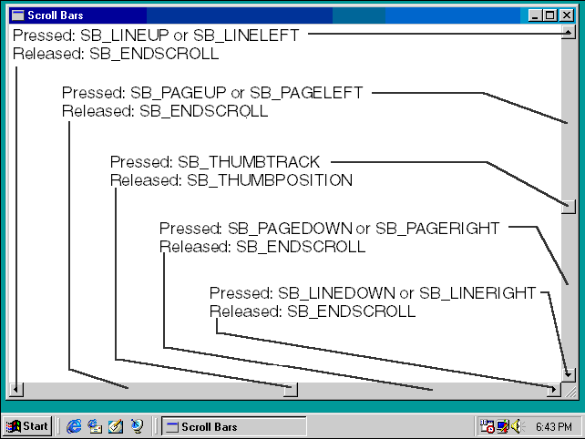
对应操作

Slide 80
滚动条消息
SB_BOTTOM和SB_TOP用于使用键盘操作滚动条（Home,End)

Slide 81
滚动条消息
SB_THUMBTRACK和SB_THUMBPOSITION：
HIWORD(wParam): 位置值
与SCROLLINFO中的nTrackPos相同
这两个消息的一般处理：
如对客户区的操作较慢，
则只处理SB_THUMBPOSITION，
否则只处理SB_THUMBTRACK

Slide 82
滚动条消息
所有对滚动条操作后发生的位置改变必须由程序来设置, 使用 SetScrollInfo 。
要获得滚动条的当前状态，使用 GetScrollInfo 。

Slide 83
GetScrollInfo
BOOL GetScrollInfo(
HWND hwnd, // handle to window
int fnBar, // scroll bar type
LPSCROLLINFO lpsi // scroll bar parameters
);

Slide 84
case WM_VSCROLL:
si.cbSize = sizeof (si) ;
si.fMask = SIF_ALL ;
GetScrollInfo (hwnd, SB_VERT, &si) ;
OriginalPos = si.nPos ;
switch (LOWORD (wParam))
{ case SB_TOP:
si.nPos = si.nMin ; break ;
case SB_BOTTOM:
si.nPos = si.nMax ; break ;
case SB_LINEUP:
si.nPos -= 1 ; break ;
case SB_LINEDOWN:
si.nPos += 1 ; break ;
case SB_PAGEUP:
si.nPos -= si.nPage ; break ;
case SB_PAGEDOWN:
si.nPos += si.nPage ; break ;

Slide 85
case SB_THUMBTRACK:
si.nPos = si.nTrackPos ; break ;
default: break ;
}
si.fMask = SIF_POS ;
SetScrollInfo (hwnd, SB_VERT, &si, TRUE) ;
GetScrollInfo (hwnd, SB_VERT, &si) ;
if (si.nPos != originalPos)
{ ScrollWindow (hwnd, 0,
(originalPos - si.nPos)*charHeight,
NULL, NULL) ;
UpdateWindow (hwnd) ;
}
return 0 ;

Slide 86
ScrollWindow
BOOL ScrollWindow(
HWND hWnd, // handle to window
int XAmount, // horizontal scrolling left<0
int YAmount, // vertical scrolling up<0
CONST RECT *lpRect, // client area
CONST RECT *lpClipRect // clipping rectangle
);

Slide 87
滚动条输入示例程序
程序4-4 sysmets3.c

Slide 88
WX ScrollBar
wx.ScrolledWindow
SetScrollbars(……)
EVT_SCROLLWIN_LINEUP……
GetScrollPos()
GetOrientation()
SetScrollPos(……)

Slide 89
WX滚动条输入示例程序
scrolledWindow.py

Slide 90
菜单输入
第3章 “资源” 中已介绍过菜单输入（WM_COMMAND,WM_MENUSELECT等）的处理。
这一章介绍浮动弹出式菜单。

Slide 91
浮动弹出式菜单
通常响应WM_RBUTTONDOWN消息
获取弹出式菜单句柄
确定显示的屏幕坐标
显示与选择菜单项

Slide 92
获取弹出式菜单句柄
通常为主菜单中的一个菜单标题
HMENU hMenu=LoadMenu(hInst,…);
HMENU hMenuTrackPopup=GetSubMenu(hMenu,pos);

Slide 93
确定显示的屏幕坐标
客户区坐标➔屏幕坐标
BOOL ClientToScreen(
HWND hWnd, // handle to window
LPPOINT lpPoint // screen coordinates
);

Slide 94
显示与选择菜单项
BOOL TrackPopupMenu(
HMENU hMenu, // handle to shortcut menu
UINT uFlags, // options
int x, // horizontal position
int y, // vertical position
int nReserved, // reserved, must be zero
HWND hWnd, // handle to owner window
CONST RECT *prcRect // ignored
);

Slide 95
uFlags
  TPM_CENTERALIGN
  TPM_LEFTALIGN
  TPM_RIGHTALIGN
  TPM_BOTTOMALIGN
  TPM_TOPALIGN
  TPM_VCENTERALIGN
  TPM_LEFTBUTTON(LBUTTON)
  TPM_RIGHTBUTTON(RBUTTON|LBUTTON)

Slide 96
浮动弹出式菜单示例程序
程序 10-6 popmenu.c

Slide 97
WX浮动弹出式菜单
wx.EVT_CONTEXT_MENU
event.GetPosition()
pos = ScreenToClient(pos)
PopupMenu(menu, pos)

Slide 98
WX浮动弹出式菜单例子
PopupMenu.PY

Slide 99
第4章 结束

